Slide 1
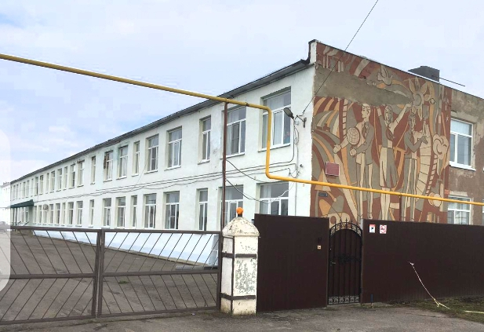
Дизайн-проект внутренних помещений и благоустройства территории
Тамбовское областное государственное бюджетное общеобразовательное учреждение «Знаменская школа-интернат для обучающихся с ограниченными возможностями здоровья»
Фотография фасада здания
образовательной организации
Notes:
Обложка

Slide 2
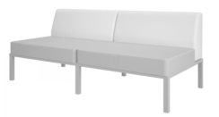
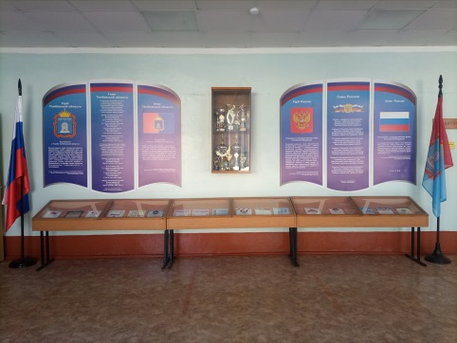
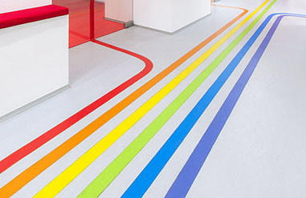
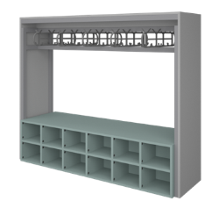
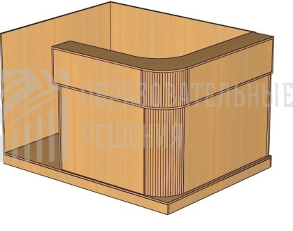
Секции для гардероба
Входная группа
Внутри здания справа от входа будет располагаться оборудованная видеонаблюдением закрытая стойка-ресепшн для вахтёров.
Здесь же в коридоре будет зона для ожидания, где родители смогут забирать своих детей, побеседовать с педагогами и т.д.
На стене напротив центрального входа в учреждение будут расположены гардероб, информационные стенды с актуальной информацией, зеленая зона. Слева от кабинета директора будет государственная символика.
На стене справа от запасного входа, который находится напротив центрального входа, будет расположена инфографика и логотип школы-интерната.
Напольное покрытие- линолеум на поливинилхлоридной основе, потолок-
подвесной со светодиодными лампами, настенное покрытие- акриловая краска на водной основе.
Цветовое решение входной зоны: стены будут окрашены в цвет тиффани, белый, с яркими цветовыми акцентами. Входная группа сразу задает темп всему внутреннему дизайну: она достаточно привлекательная, плавно вводит гостя в пространство школы-интерната. Для лучшей ориентации гостей учреждения и обучающихся на полу предполагается активная инфографика-указатели.
Лавочки для зоны ожидания
Гос.символика
Пример инфографики на напольном покрытии
Закрытая стойка-ресепшн

Slide 3
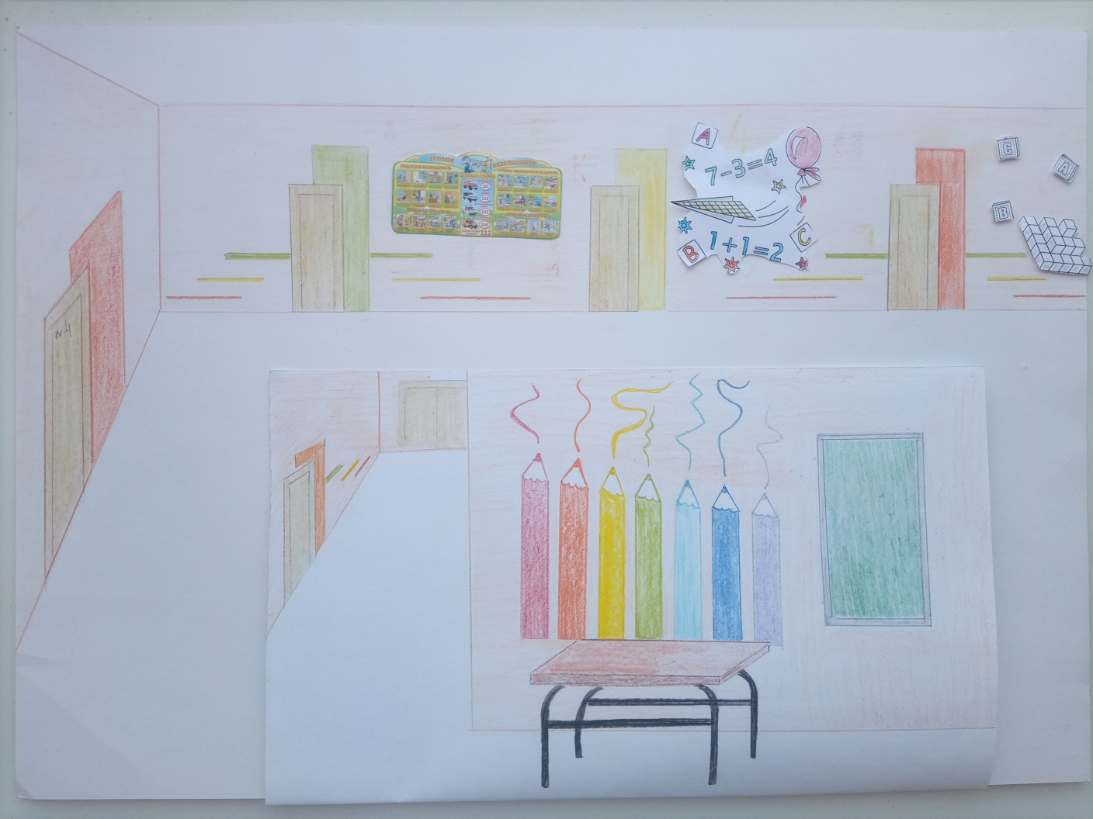
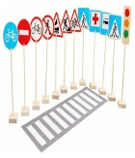
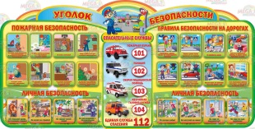
Рекреация начальных классов
На первом этаже в рекреации начальных классов будет оформлена игровая зона со столами-трансформерами, мягкими пуфиками. Здесь же на противоположной стене между кабинетами будет оформлен уголок по детской безопасности: дорожной, пожарной, антитеррористической. В зоне изучения ПДД будет имитация уличного пространства, включая дорожные знаки, разметку, другие значимые для участников дорожного движения элементы.
На перпендикулярной стене будет нанесен рисунок, который поможет детям выучить и запомнить цвета, установлена магнитно-маркерная доска для творчества детей, столик для творчества. Таким образом, будет организована зона для полноценного отдыха детей в свободное время.
Цветовое решение
Стены: светло-бежевый, с нанесенной цветной графикой. Двери выделены цветными полосами (желтый, оранжевый, зеленый). Настенное покрытие- акриловая краска на водной основе.
Напольное покрытие- плитка.
Потолок-подвесной со светодиодными лампами.
Коррекционно-развивающий компонент
Стенд по БДД
Зона изучения ПДД
Зона отдыха и творчества детей
Стенд БДД

Slide 4
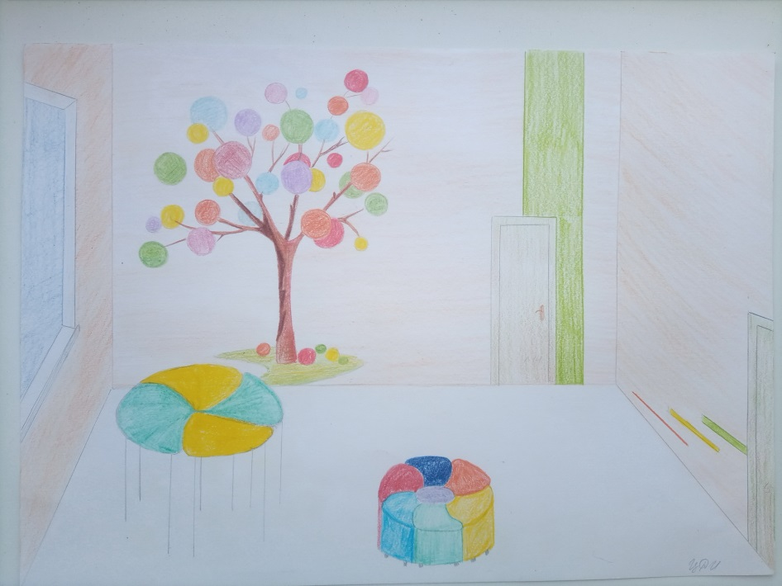
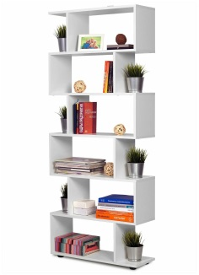
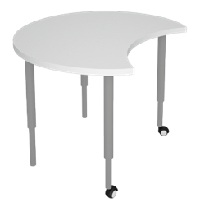
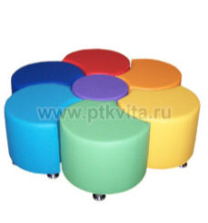
Рекреация 2-го этажа учебного корпуса
Второй этаж учебного корпуса условно разделен на смысловые зоны: центр детских инициатив, коворкинг-зона+зона гражданско-патриотического воспитания и краеведения, зона учебных кабинетов, кабинеты трудового обучения и мастерские дополнительного образования.
Напротив кабинета 15 будет расположен центр детских инициатив. На стене располагается цветное панно в виде дерева с цветными кружками разного диаметра. Кружки выполнены из материала, позволяющего использовать крепления для детских рисунков, небольших поделок.
Модульный стол позволит детям выражать себя в творчестве, комфортный модульный пуф позволит детям отдохнуть на переменах, заниматься творчеством и т.д.
На противоположной стене располагается стеллаж открытого типа, где будут храниться современные детские книги, журналы и т.п.
На стенах в коридорах наряду с цветовыми решениями будем использовать графические смысловые элементы: математические знаки, правила орфографии, графические иллюстрации по трудовому обучению и т.п.
Цветовое решение
Стены: светло-бежевый, с нанесенной цветной графикой. Двери выделены цветными полосами (желтый, оранжевый, зеленый). Настенное покрытие- акриловая краска на водной основе.
Напольное покрытие- линолеум.
Потолок-подвесной со светодиодными лампами.
Центр детских инициатив

Slide 5
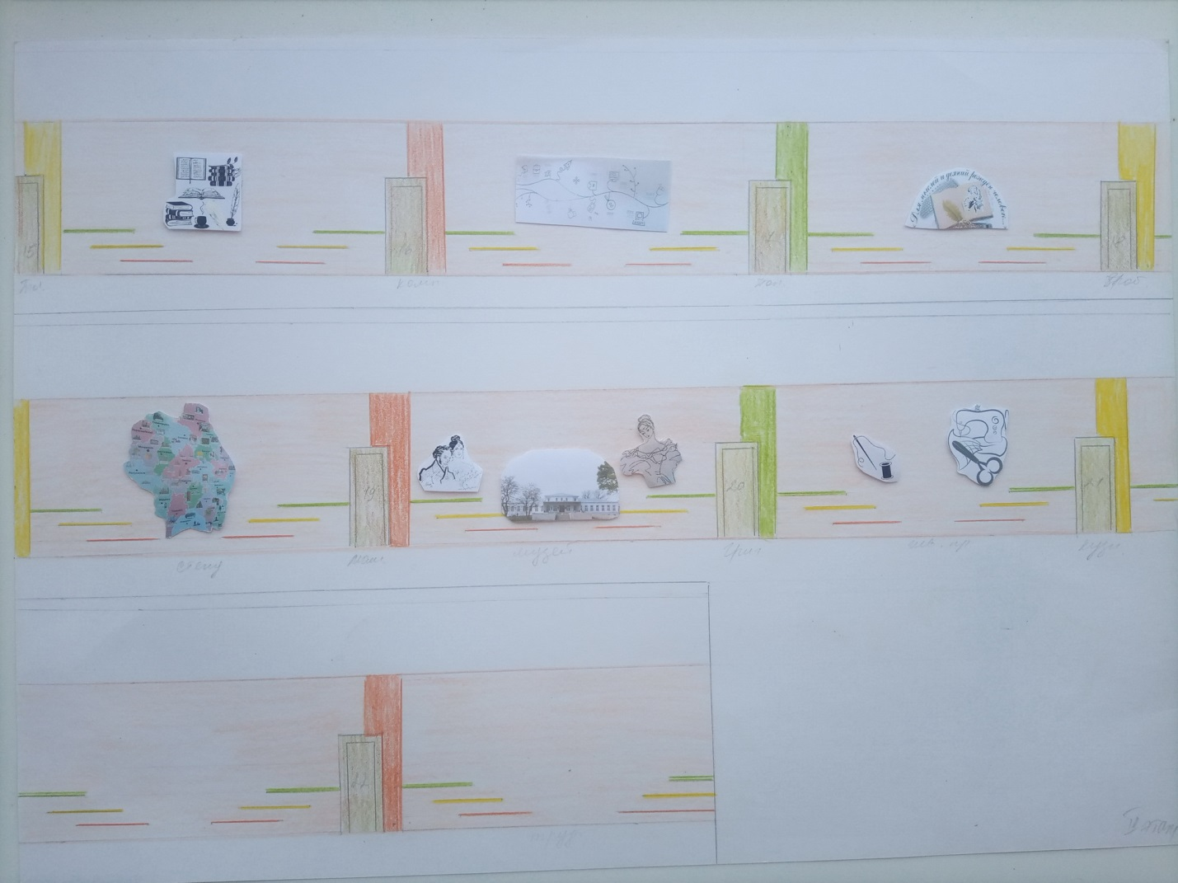
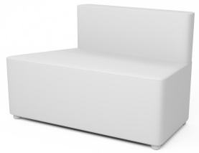
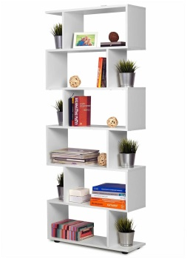
Рекреация 2-го этажа учебного корпуса
15-кабинет русского языка
16-кабинет информатики
17- кабинет математики
18-кабинет русского языка
19-кабинет географии
20-кабинет педагога-психолога
21-швейная мастерская
22-мастерская персонала сферы обслуживания
На втором этаже учебного корпуса на стене рядом с кабинетом географии (между 18 и 19 кабинетами) будет размещена карта Тамбовской области с памятными местами. Напротив кабинетов будет предусмотрена коворкинг-зона с мобильной и удобной мебелью (мягкие пуфики, мешки, напольные коврики, маркерная доска), позволяющие модифицировать пространство для организации групповой деятельности детей во внеурочное время. Эта зона тесно переплетается с зоной гражданско-патриотического воспитания и краеведения. В этой зоне предусмотрены современные стенды соответствующего содержания.
В рекреации напротив кабинетов 20 и 21 будет оформлена творческая зона, где найдут достойное место творческие поделки воспитанников. Зона будет представлена 2-мя столами-трансформерами и выставочными стеллажами.
На стенах в коридорах наряду с цветовыми решениями будем использовать графические смысловые элементы: математические знаки, правила орфографии, графические иллюстрации по трудовому обучению и т.п.
Цветовое решение
Стены: светло-бежевый, с нанесенной цветной графикой. Двери выделены цветными полосами (желтый, оранжевый, зеленый). Настенное покрытие- акриловая краска на водной основе.
Напольное покрытие- линолеум.
Потолок-подвесной со светодиодными лампами.
15
16
17
18
19
20
21
22

Slide 6
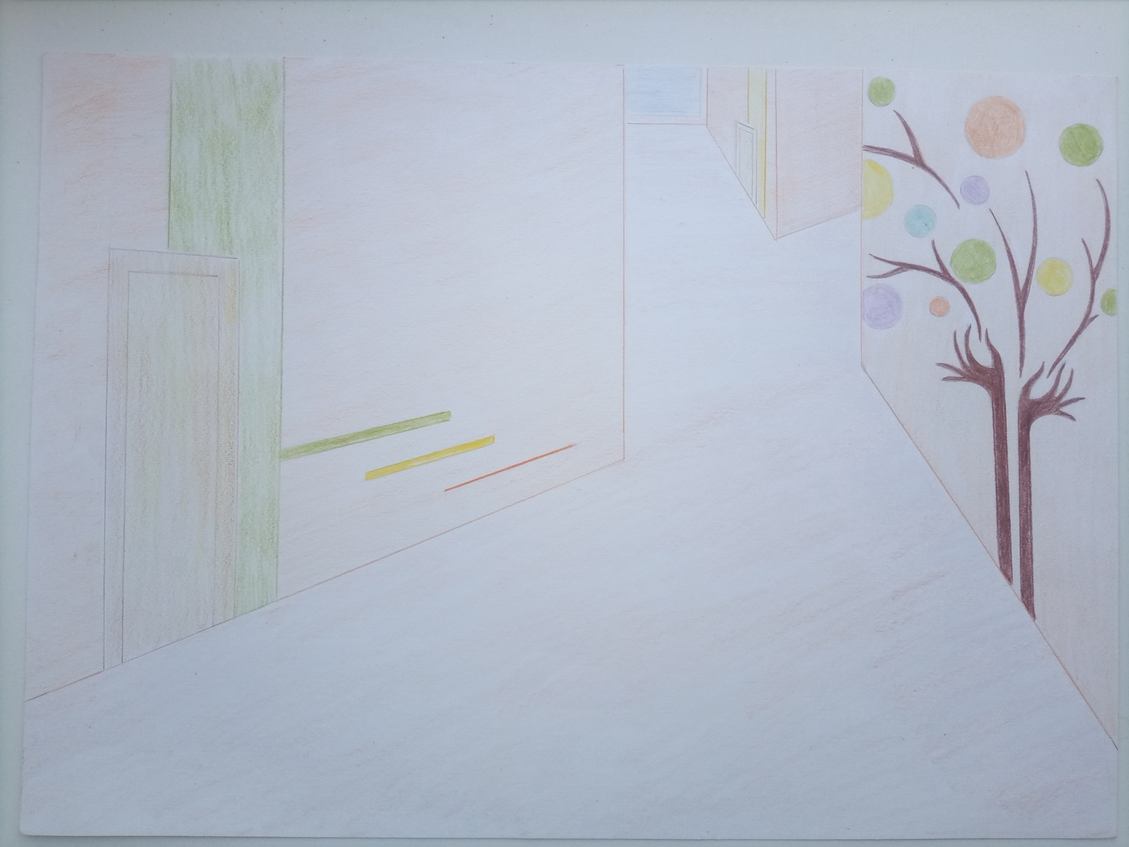
Рекреация 2-го этажа учебного корпуса
Цветовое решение прилегающей стены
Стена: светло-бежевый, с нанесенной цветной графикой.
Настенное покрытие- акриловая краска на водной основе.
Напольное покрытие- линолеум.
Потолок-подвесной со светодиодными лампами.
На стене будет нанесен рисунок, символизирующий заботливые руки педагогов, цветные круги, олицетворяющие наших воспитанников, их индивидуальность. Данные круги также могут использоваться для размещения творческих продуктов наших детей.
Данный рисунок перекликается по своему оформлению и функциональности с настенным панно в зоне центра детских инициатив.
22
Коридор, ведущий в спальный корпус
Прилегающая стена

Slide 7
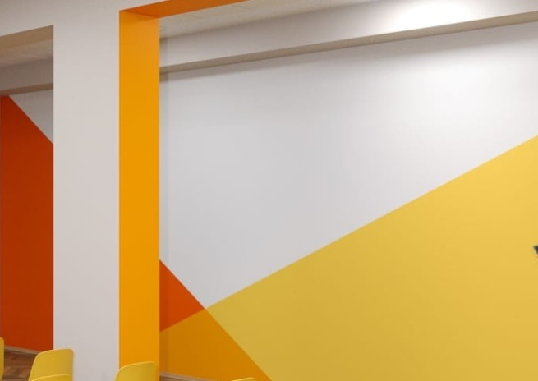
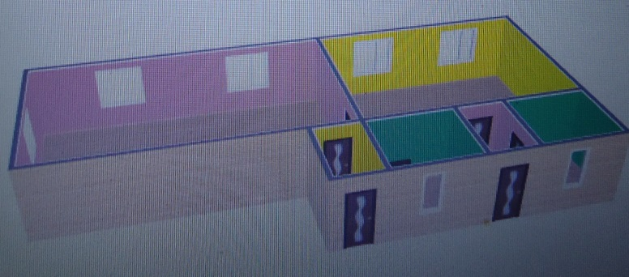
Учебные кабинеты
Цветовое решение прилегающей стены
Стены :желтый, зеленый. Во всех кабинетах будут использоваться единые оттенки желтого и зеленого. Две стены будут окрашены в желтый, две в зеленый.
Настенное покрытие- акриловая краска на водной основе.
Напольное покрытие- линолеум.
Потолок-подвесной со светодиодными лампами.
В учебных мастерских стены будут окрашены в пастельные желтый, фиолетовый цвета с добавлением белого цвета на одной стене.
Оформление учебных кабинетов
Пример оформления стены в мастерских. На данной стене предполагается размещение классных досок, информационных стендов.
Мастерские трудового обучения

Slide 8
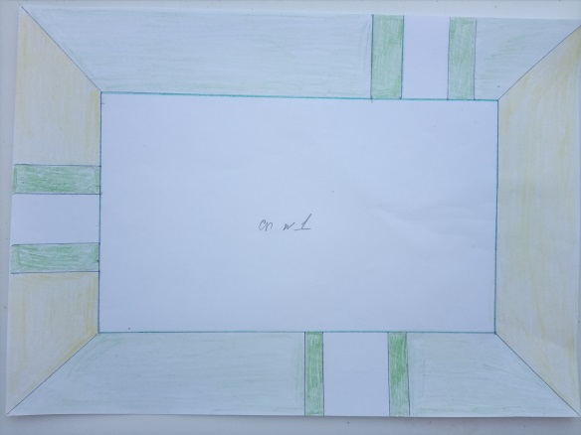
Спальный корпус
Спальный корпус в школе-интернате является неотъемлемой частью здания и в нем также будет осуществлен капитальный ремонт. Напольное покрытие-линолеум, потолки-армстронг. В разработке цветового и идейного решения спального корпуса было предложено принять участие и детям, и родительскому активу школы-интерната. Из всех предложенных вариантов мы остановились на концепции сохранения цветовой гаммы учреждения (песочно-бежевый, фисташковый, тиффани, белый), а идея оформления спален в едином стиле, навеянном сказочным, но в тоже время жизненным и поучительным произведением «Маленький принц» Антуана де Сент-Экзюпери. Предполагается окрашивание одной стены в спальных комнатах в спокойный пастельный желтый цвет с последующим нанесением декора из сказки «Маленький принц», а также цитат из книги, связанных с детством, семьей, философией добра и ответственности. Такое решение является оправданным и с точки зрения коррекции- текст позволит ребятам тренировать знания алфавита и навыки чтения, а цветные рисунки-повторять цвета, формы и т.п.
Пример оформления спальных комнат (вид сверху)

Slide 9
Рекреация спортивного зала
Коридор вдоль спортивного зала будет окрашен в светло-бежевый цвет, пол выложен плиткой.
На стенах будут нанесены тематические рисунки (спортивный инвентарь, ленты), а также размещены два стенда, выполненных в едином стиле.
Примеры наполнения стендов

Slide 10
Рекреация актового зала
Коридор вдоль актового зала будет окрашен в светло-бежевый цвет, нанесены тематические рисунки, так как там же располагается кабинет музыки. В самом актовом зале на стены будут нанесены схематические рисунки масок.

Slide 11
Внутренний двор
Ландшафт внутреннего двора предполагает небольшое озеленение (14 туй низкорослых), которое не будет перекрывать обзор и будет с минимумом теневого пространства от деревьев и кустов. Планируем посадить туи по одной стороне в межоконных пространствах. Вдоль окон по противоположной стороне будут разбиты цветочные клумбы (8 шт, 1,5х1,5м). В северной части школьного двора разместим полукругом 4 лавочки, рядом с которыми будут стоять вазоны с цветами. Две лавочки разместим вдоль туй.
Здесь же будет размещаться площадка, на которой будет стоять флагшток. Это место для проведения общешкольных линеек и мероприятий.
Внутренний двор будет выложен плиткой.
Зап.выход
Зап.выход
Центральный вход
Клумбы

Slide 12
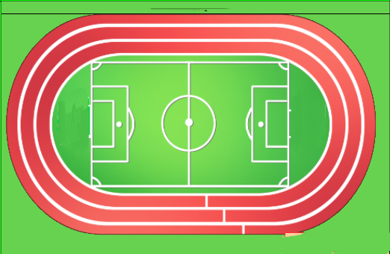
Спортивная площадка
В спортивной зоне за зданием школы-интерната расположен школьный
стадион со спортивной площадкой.
Планируется сделать беговую дорожку, прыжковую яму, площадки для
легкой атлетики, спортивных и подвижных игр, установить крытые лавочки для отдыха детей. Замена покрытия не предусмотрена.
лавочка
лавочка
тренажеры
лавочка
лавочка

